Slide 1
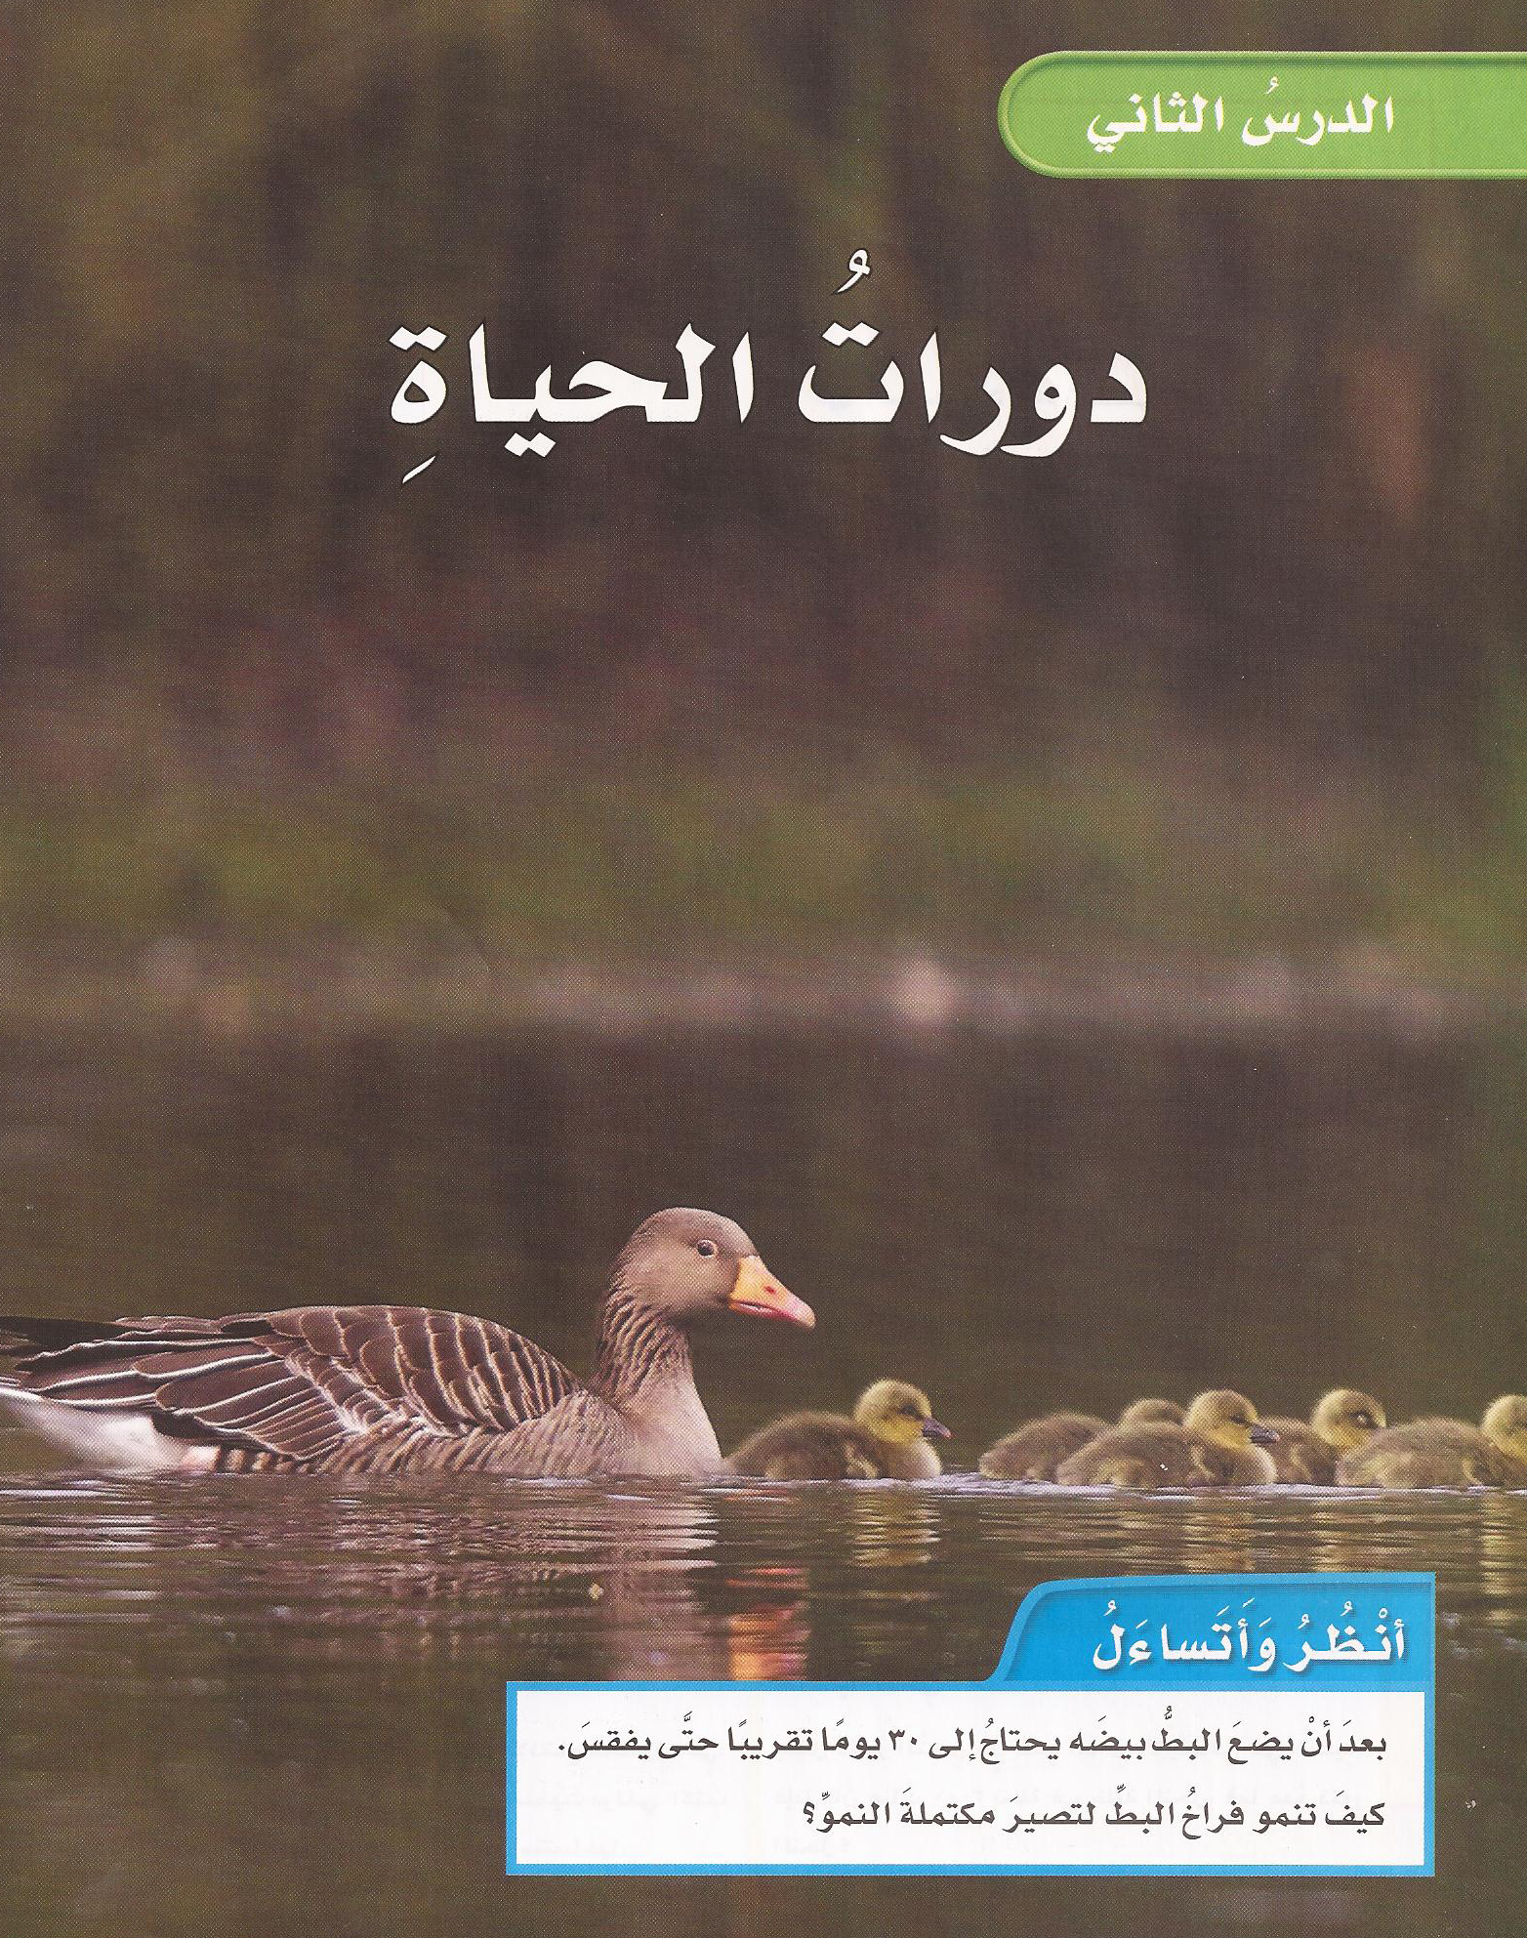

دورات الحيــــاة

Slide 2
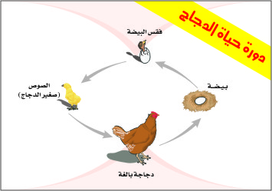
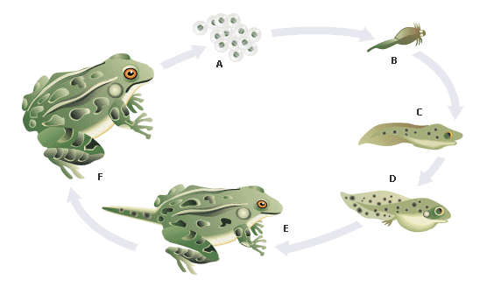
دورات الحياة
مراحل النمو المختلفة التي يمر بها المخلوق الحي .

Slide 3
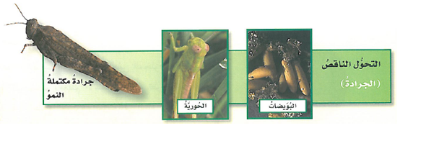
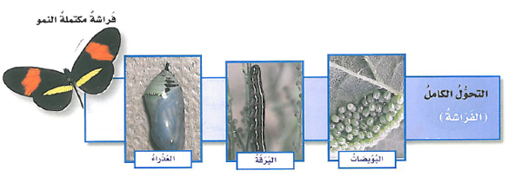
التحول
سلسلة من مراحل النمو المميزة المختلفة
التحول الناقص
1- ثلاث مراحل فقط
2- شكل الحيوان البالغ يشبه شكله بعد الفقس
التحول الكامل
1- أربع مراحل مميزة
2-الحيوان البالغ مختلف تماما عنه في وقت الفقس

Slide 4
التحـــــول الكـــامل
تكاثر الفراشة

Slide 5
التحول الناقص
تكاثر الجرادة

Slide 6
لماذا لا تنمو الحشرات تدريجيا كالثدييات أو الطيور ؟؟
وذلك بسبب وجود الهيكل الخارجي الصلب ...
لذلك هي تنسلخ من هيكلها الصلب .

Slide 7
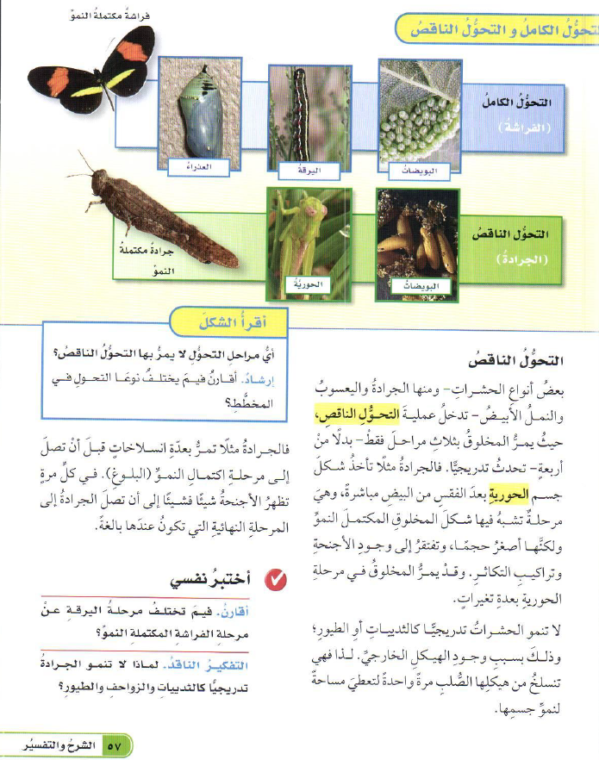
مرحلة العذراء
الفراشة
لها أجنحة
مكتملة النمو لا تتغير
اليرقة
ليس لها أجنحة
تستمر في التغير
لأن لها هيكل خارجي يمنعها من زيادة حجمها عند النمو .

Slide 8
المذكرة ص 11
أجيبي على:
سؤال 3
سؤال 4
الواجب :
المذكرة ص 11 س2

Slide 9
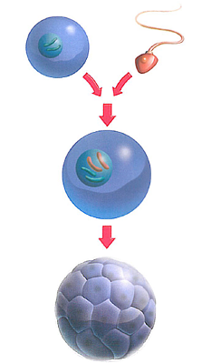
الإخصــــــاب
مشيج مذكر
(حيوان منوي )
مشيج مؤنث
(بويضة )
خلية مخصبة

Slide 10
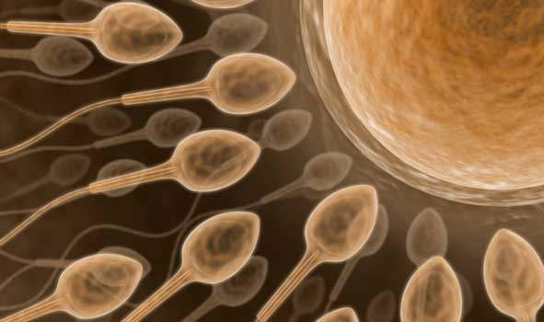

Slide 11
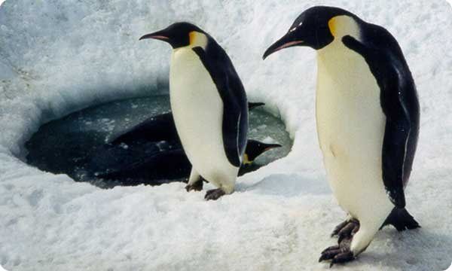
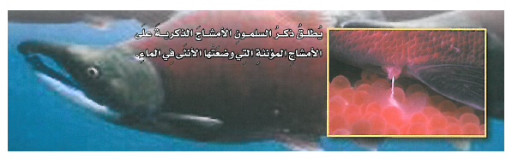
أنواع الإخصاب
إخصاب داخلي
اندماج المشيج المذكر مع المشيج المؤنث داخل الجسم
إخصاب خارجي
اندماج المشيج المذكر مع المشيج المؤنث خارج الجسم
يحدث في الزواحف والطيور والثدييات
يحدث في بعض المخلوقات الحية ومنها : البرمائيات والأسماك

Slide 12
الإخصاب الخارجي محفوف بالمخاطر , لماذا ؟
لأن البرك والأنهار والمحيطات تحتوي على كميات ضخمة من الماء تقلل فرصة التقاء المشيج المذكر مع المشيج المؤنث .
قد تتعرض الأمشاج لدرجات حرارة عالية أو للتلوث في الماء
تضع الضفادع والأسماك كميات كبيرة من البيوض , لماذا ؟
لتزيد من فرصة حدوث الإخصاب , لأنه محفوف بالمخاطر

Slide 13
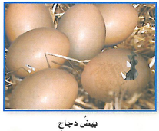
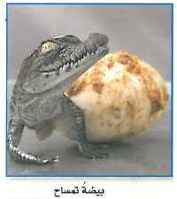
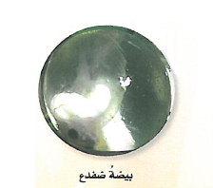
ماذا يحدث للبويضة المخصبة ؟
البيوض المخصبة تحتوي على جنين قابل للنمو داخلها

Slide 14
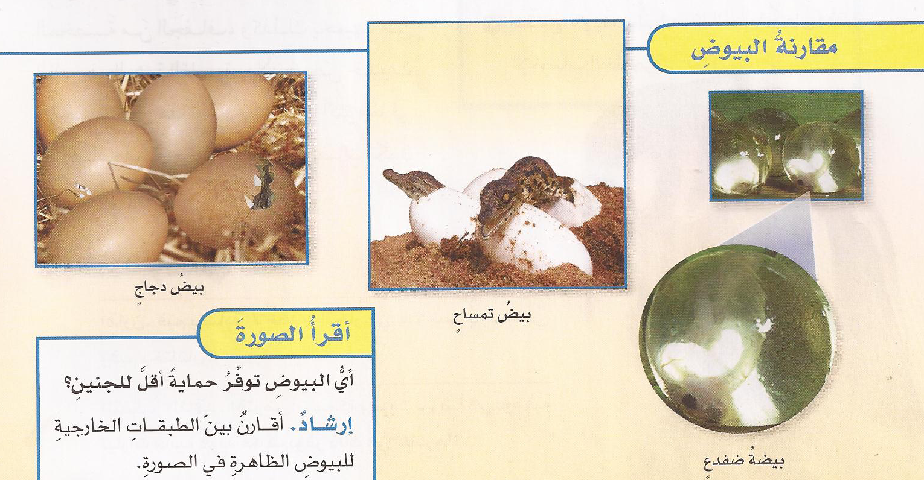
مقــــــــارنة البيـــوض
بيض الدجاج : لها قشرة صلبة مليئة بسائل مائي
بيض تمساح : لها قشرة صلبة مليئة بسائل مائي
بيضة ضفدع : ليس لها قشرة , يحاط الجنين بهلام لحمايته

Slide 15
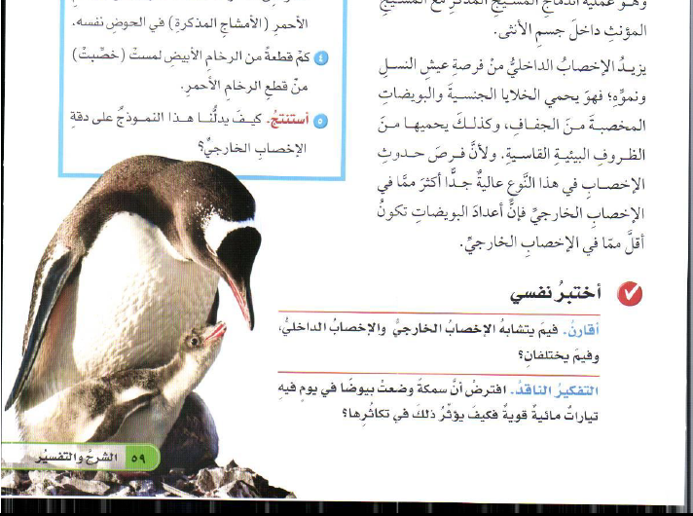
في كلاهما : يحدث اندماج بين الأمشاج
تختلف في : الخارجي : خارج جسم الأنثى
الداخلي : داخل جسم الأنثى
69
تمنع التيارات المائية التقاء الأمشاج

Slide 16
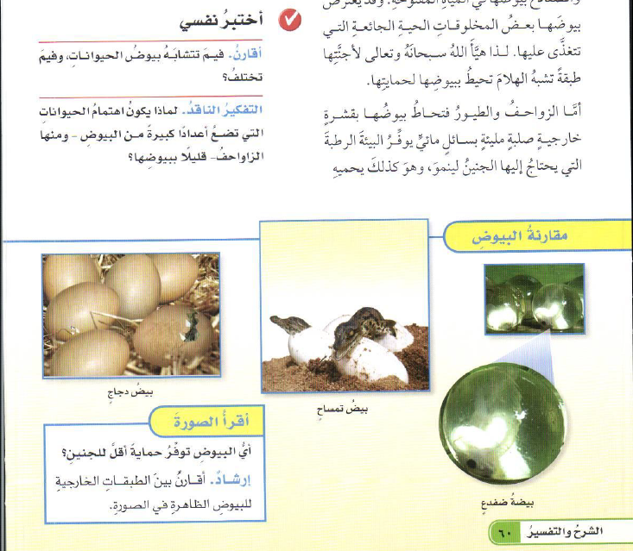
واجب
لأنها تركز على وضع أعداد كبيرة من البيوض لتنتج أعداد مقبولة من الصغار قادرة على العيش والبقاء.

Slide 17
دورة حياة النبات الزهري

Slide 18
دورة حياة النبات الزهري
تتكاثر جنسيا
النباتات الزهرية
تتكاثر لا جنسيا
النباتات اللازهرية
معلومة مهمة

Slide 19
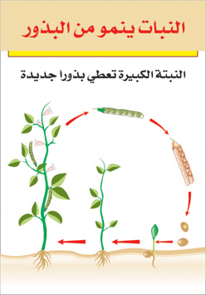
دورة حياة النبات
النباتات الزهرية تنتج الأزهار والثمار و البذور

Slide 20
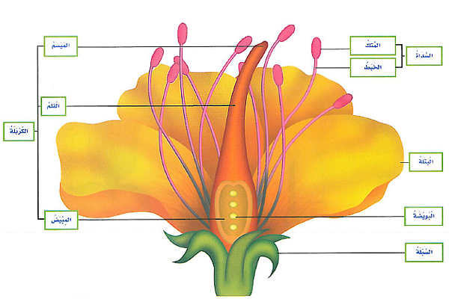
الزهرة : هي عضو التكاثر في النبات الذي ينتج حبوب اللقاح والبويضات
الميسم
المتك
السداة
الخيط
الجزء المذكر
القلم
الكربلة
الجزء المؤنث
البتلة
المبيض
البويضة
السبلة

Slide 21

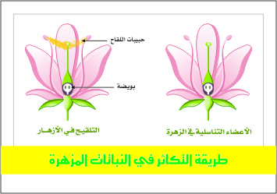
طريقة التكاثر في الزهرة
التلقيح الخلطي :
عندما تنتقل حبوب اللقاح من زهرة نبات لتلقح زهرة أخرى
التلقيح الذاتي :
عندما تلقح الأجزاء الذكرية في الزهرة الأجزاء الأنثوية فيها

Slide 22
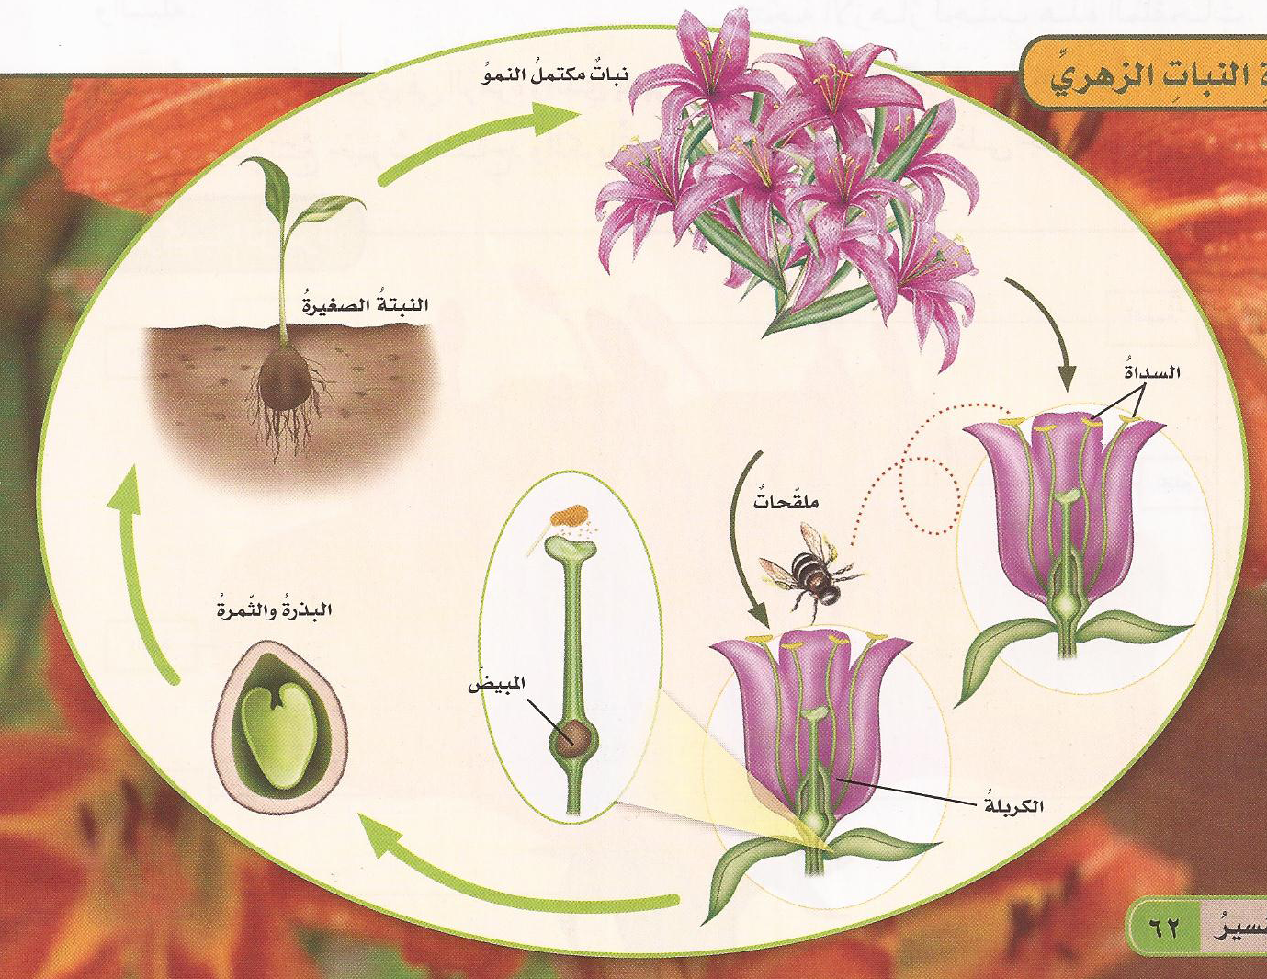
دورة حياة النبات الزهري

Slide 23
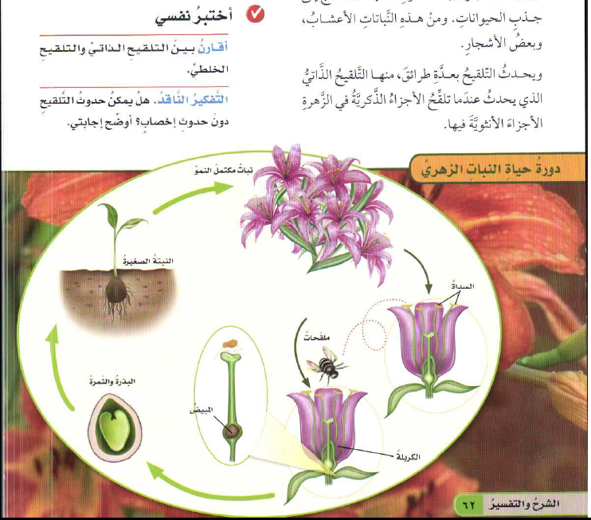
واجب
نعم , لأنه حتى يحدث إخصاب يجب أن تنجح حبوب اللقاح في الوصول إلى البويضة .
72

